Slide 1
МБДОУ СОСНОВСКИЙ ДЕТСКИЙ САД «ЗВЕЗДОЧКА»
СОДЕРЖАНИЕ И СПЕЦИФИКА РАБОТЫ ПО ПОДГОТОВКЕ К ОБУЧЕНИЮ ГРАМОТЕ ДЕТЕЙ ДОШКОЛЬНОГО ВОЗРАСТА С ОСОБЫМИ ОБРАЗОВАТЕЛЬНЫМИ ПОТРЕБНОСТЯМИ.
Подготовил
учитель – логопед:
Ворончихина
Марина Владимировна

Slide 2
Содержание и специфика работы по подготовке к обучению грамоте Основные задачи:
формировать представление о понятиях: звук, слог, слово, предложение
развивать слуховое внимание и фонематическое восприятие
знакомить детей с буквами алфавита
развивать общую и мелкую моторику, графические навыки, координацию движения, пространственно-временные представления, чувство ритма
развивать образное мышление, воображение, память, коммуникативные способности

Slide 3
Содержание работы по подготовке к обучению грамоте
1. Ознакомление со словом
2. Ознакомление с предложением
3. Ознакомление со словесным составом предложения
4. Ознакомление со слоговым строением слова
5. Ознакомление со звуковым строением слов, формирование навыков звукового анализа слов
6. Подготовка к обучению письму

Slide 4
Ознакомление со словом
Вычленение слова из потока речи
Раскрытие слова как самостоятельной единицы
Воспитывается внимание к слову
- Практическим путём усваивается значение слова

Slide 5
Ознакомление с предложением
Выделение предложения из потока речи
составление предложений по игрушкам, картинкам
Графическое изображение предложения
Определение предложений в готовом тексте

Slide 6
Ознакомление с предложением ПРИЕМЫ
Придумывание «весёлого» предложения
Придумывание предложения с заданным словом
Придумывание предложения, начинающееся на определённое слово
Составление предложения по двум картинкам
Придумывание «весёлого» предложения
Сочинение короткой сказки
Составление предложений по «живым сценкам»
Придумывание названия к картине

Slide 7
Ознакомление со словесным составом предложения
Деление предложения на слова, определение их количества и последовательности, а также составление предложения из разного числа слов;
Анализ простых предложений.
Моделирование слов в предложении при помощи абстрактных символов (линии, полоски, квадратики и т.п.)
Составление и анализ предложения из разного количества слов, называние слов последовательно и вразбивку, соотнесение слов со схемой предложения.
Распространение предложений.
Анализ предложения без опорой на наглядный материал.

Slide 8
Ознакомление со словесным составом предложения
Наглядная опора

Slide 9
Ознакомление со словесным составом предложения
ПРИЕМЫ
Четкое произнесение слов с паузой;
произнесение слов под хлопки;
последовательное называние слов в предложении;
в громкой речи, про себя;
произнесение слов по рядам;
шепотный анализ предложения;
составление предложений с заданным словом;
составление предложений по «живой сценке»;
перепрыгивание через скакалку;
отстукивание на барабане или бубне столько раз, сколько слов в предложении.

Slide 10
Ознакомление со слоговым строением слова
Ставятся следующие задачи:
Развивать умение делить слова на слоги
Развивать умение определять количество слогов в слове и их последовательность. Познакомить с понятием "начало" и "конец" слова.
Научить определять местонахождение ударного слога в двусложных и трехсложных словах, переносить ударение с одного слога на другой
Развивать и закреплять навык составления слова из заданных слогов.
Развивать умение подбирать слова по одному данному слогу, а также находить слова, начинающиеся с последнего слога заданного слова

Slide 11
Ознакомление со слоговым строением слова
Алгоритм:
Знакомство с термином «Слог»
Освоение слогового плавного чтения
На начальном этапе берутся двусложные слова
Постепенно вводятся слова, состоящие из трёх слогов
Добавляются односложные слова
Способы:
На слуховой основе
На зрительной основе
На тактильно-мышечной основе
На графической основе

Slide 12
Ознакомление со слоговым строением слова
Приемы:
количественный и порядковый счёт слогов;
схематическое изображение слогового слова (- моделирование слогового состава с помощью слоговой линейки;
самостоятельные действия детей со словами,
речевая игра «Живые слоги» (по типу игры «Живы слова»);
произнесение слова по слогам (хоровое и индивидуальное),
подбор слов с заданным количеством слогов (на материале игрушек, окружающих предметов, картин, по схемам, словесным заданиям);
«превращение» коротких слов в длинные и наоборот, соответственное изменение схем слогового строения слова (лиса, лисица, лисонька);
исправление намеренных ошибок педагога при слоговом произнесении слов в процессе работы со схемой и исправление ошибок детьми с соответствующими заключениями;
перестановка слогов в слове (трансформация слов): мышка – камыш, банка – кабан.

Slide 13
Ознакомление со звуковым строением слов, формирование навыков звукового анализа слов
Для решения задачи подготовки детей к звуковому анализу необходимо научить их воспринимать слово не как единый звуковой комплекс, а как некое структурное образование , состоящее из отдельных звуков, т.е. научить слышать в слове отдельные звуки

Slide 14
Ознакомление со звуковым строением слов, формирование навыков звукового анализа слов
Способ выделения звука в слове - особое произнесение слова – с интонационным, особо подчеркнутым выделением в нем одного звука
Помогают приемы сравнения звуков речи с «песенками»
НЕОБХОДИМО ДОБИВАТЬСЯ УСВОЕНИЯ ОБОБЩЁННОГО СПОСОБА ВЫДЕЛЕНИЯ ЛЮБЫХ ЗВУКОВ В СЛОВАХ , А НЕ ВЫДЕЛЕНИЯ КАКОГО-ЛИБО ОПРЕДЕЛЕННОГО ЗВУКА
Формирование умения выделять первый звук в слов

Slide 15
Ознакомление со звуковым строением слов, формирование навыков звукового анализа слов
Выяснение порядка следования фонем в слове
Звуковой
(фонемный)
анализ
Установление различительной функции фонем
Выделение основных фонематических противопоставлений, свойственных данному языку

Slide 16
Ознакомление со звуковым строением слов, формирование навыков звукового анализа слов

Slide 17
Ознакомление со звуковым строением слов, формирование навыков звукового анализа
Стадии формирования звукового анализа:
интонационное выделение последовательности фонем и общий фонемный анализ слова с опорой на картинку-схему и фишки;
дифференциация гласных и согласных фонем;
установление места ударения в слове;
дифференциация согласных фонем по твердости и мягкости (в дальнейшем – по глухости и звонкости) и моделирование основных фонематических отношений в слове;
проведение звукового анализа без опоры на наглядность – графической схемы, а затем постепенно и отказ от фишек.
Полный звуковой анализ в уме (во внутреннем плане).

Slide 18
Ознакомление со звуковым строением слов, формирование навыков звукового анализа слов
Задания детям:
определить место звука в слове;
подобрать слова с заданным звуком;
определить первый и последний звук в слове;
определить последовательность звуков в слове;
сравнить звуковое строение слов, состоящих из одних и тех же звуков (сон – нос, кот – ток);
сравнить звуковое строение слов, различающихся одним звуком (мак – рак, дым – дом) (это помогает уяснить смыслоразличительную роль фонемы);
варианты игры «Живые звуки»;
компьютерные игры на звуковой анализ.

Slide 19
Подготовка к обучению письму
Графические навыки-перекодировка единиц речи в графические знаки (буквы), требующие правильного соотнесения звука и буквы, соблюдения графических и орфографических правил.
ЗАДАЧИ
Развитие ориентировки в пространстве
Ознакомление с правилами письма
Развитие точности зрительного восприятия
Подготовка руки к письму
Выработка умений объяснять свои действия

Slide 20
Подготовка к обучению письму
Содержание работы:
Специальные подготовительные упражнения:
Выполнение различных видов штриховки
Развитие точности зрительного восприятия
Обучение соблюдению определённых гигиенических требований
Выполнение заданий по ориентировке в пространстве
Обводка и штриховка
Рисование предметов, напоминающих элементы букв
Рисование различных бордюров

Slide 21
Особенности формирования готовности к обучению грамоте дошкольников с ТНР
отставание в формировании различных видов восприятия
низкий уровень развития основных свойств внимания
трудности в овладении анализом и синтезом
снижена память и продуктивность запоминания, низкая активность припоминания
отставание в развитии наглядно-образного мышления
недоразвитие мелкой моторики пальцев рук

Slide 22
Особенности формирования готовности к обучению грамоте дошкольников с ТНР. Предшествующая логопедическая работа
Развитие фонематического восприятия
Работа над звукопроизношением
Развитие навыков звукового анализа и синтеза
Словарная работа
Развитие грамматических навыков
Развитие связной речи
Развитие мелкой моторики, развитие чувства ритма и зрительно-пространственной ориентации

Slide 23
Особенности формирования готовности к обучению грамоте дошкольников с ТНР. Прогнозируемые трудности
трудности слияния звуков в слоги и слова
взаимные замены согласных звуков
искажение слоговой структуры слова
резко замедленный темп чтения
нарушение понимания прочитанного
замены букв при письме, пропуски согласных при стечении
слияние двух или нескольких слов в одно слово
стойкие орфографические ошибки

Slide 24
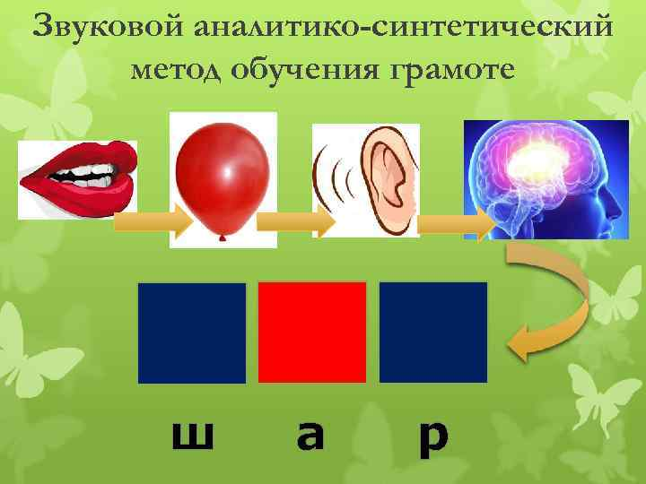
Особенности формирования готовности к обучению грамоте дошкольников с ТНР. Звуковой аналитико- синтетический способ обучения грамоте:
Звуковой аналитический Звуковой синтетический
ФРАЗА ЗВКУК
СЛОВО СЛОГ
СЛОГ СЛОВО
ЗВУК ФРАЗА

Slide 25
Спасибо за внимание !

